Slide 1
Research Jae Jun Ha Media Computing and Networking Laboratory POSTCH 2019-12-06
Notes:
발표 시작하겠습니다

Slide 2
Content
Modified Formulation
Algorithm Design
Notes:
(이전 것)오늘은 ~을 위주로 준비했습니다.

Slide 3
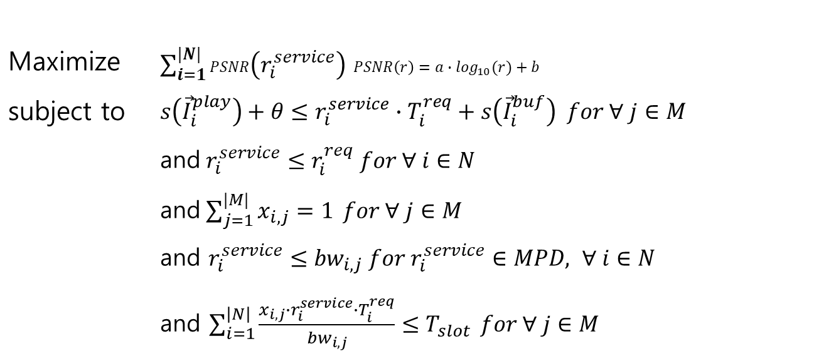
Formulation
Goal
By adjusting chunk ratio and bitrate, maximize service quality
Maximize | $\sum_{i=1}^{|N|}{PSNR\left(r_{i}^{service}\right)}$ $PSNR\left(r\right)=a∙\log_{10}(r)+b$
subject to | $$s\left({\vec{I}}_{i}^{play}\right)+θ≤r_{i}^{service}∙T_{i}^{req}+s\left({\vec{I}}_{i}^{buf}\right) for ∀ j∈M$$
 | and$r_{i}^{service}≤r_{i}^{req} for ∀ i∈N$
 | and$\sum_{j=1}^{|M|}{x_{i,j}=1} for ∀ j∈M$
 | and $r_{i}^{service}≤{bw}_{i,j} for r_{i}^{service}∈MPD, ∀ i∈N$
 | and $\sum_{i=1}^{\left|N\right|}{\frac{x_{i,j}∙r_{i}^{service}∙T_{i}^{req}}{{bw}_{i,j}}≤T_{slot}} for ∀ j∈M$
Notes:
일단 formulation에서 수정한 부분 위주로 말씀 드리겠습니다.
Goal은 이전에 설명 드린 대로 전체 quality를 maximize하는 것입니다.
제 문제에서 quality는 PSNR로 고려했고 아래 식을 최대화 하는 것이 목적입니다.
수정 된 부분들은 다음과 같습니다.
기존에는 p라는 변수를 사용하였고 이는 UE와 AP 사이에 연결이 되어있는지를 나타냈습니다.
하지만 multipath를 고려하려면 각각의 AP로 부터 얼마만큼 데이터를 받을지 정해야 하기 때문에 p대신 x라는 변수를 사용하였고
이는 각 AP로 부터 데이터를 얼마나 받을지 결정하는 변수입니다.
그렇기 때문에 한 UE에 해당되는 x의 합은 1이 되게 설정하였습니다.
또한 congestion을 고려하기 위해 전체 각각 AP로 부터 받는 chunk에 대한 timeslot이 AP timeslot 안에 들어오도록 설정하였습니다.

Slide 4



















Problem
To find solution (maximizing PSNR)
$$T_{unit}$$
$$T_{unit}$$
$${bw}_{1,1}$$
$${bw}_{3,2}$$
$$x_{1,1}$$
$$x_{3,2}$$
$$x_{1,2}$$
$${bw}_{1,2}$$
$$x_{3,1}$$
$${bw}_{2,1}$$
$$x_{2,1}$$
$$x_{2,2}$$
$${bw}_{2,2}$$
$${bw}_{3,1}$$
$$r_{1}^{service}$$
$$r_{3}^{service}$$
$$r_{2}^{service}$$
Notes:
문제는 앞에서 말한대로 한 UE가 최대 2개의 AP에 연결하고 각 AP 마다 chunk를 받는 비율, amount of bit를 정하는 것입니다.

Slide 5











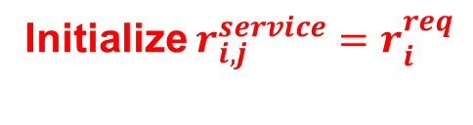




Problem
To find solution (maximizing PSNR)
Initialize $r_{i,j}^{service}=r_{i}^{req}$
$$T_{unit}$$
$$T_{unit}$$
Sub problem
→Find $x_{1,1},…,x_{3,2}$
Using $\sum_{i}{\frac{x_{i,j}∙T_{seg}∙r_{i}^{service}}{{bw}_{i,j}}}≤T_{unit}$
$$x_{1,1}+x_{1,2}=1$$
$$x_{2,1}+x_{2,2}=1$$
$$x_{3,1}+x_{3,2}=1$$
$$\sum_{j=1}^{2}{\frac{r_{1,j}^{service}∙T_{seg}}{{bw}_{1,j}}∙x_{1,j}}≤T_{unit}$$
$$\sum_{j=1}^{2}{\frac{r_{2,j}^{service}∙T_{seg}}{{bw}_{2,j}}∙x_{2,j}}≤T_{unit}$$
$$\sum_{j=1}^{2}{\frac{r_{3,j}^{service}∙T_{seg}}{{bw}_{3,j}}∙x_{3,j}}≤T_{unit}$$
$${bw}_{1,1}$$
$${bw}_{3,2}$$
$$x_{1,1}$$
$$x_{3,2}$$
$$x_{1,2}$$
$${bw}_{1,2}$$
$$x_{3,1}$$
$${bw}_{2,1}$$
$$x_{2,1}$$
$$x_{2,2}$$
$${bw}_{2,2}$$
$${bw}_{3,1}$$
$$r_{1}^{service}$$
$$r_{3}^{service}$$
$$r_{2}^{service}$$
Notes:
문제에서 amount of bit와 AP로 부터 받는 chunk 양을 정해야 합니다.
큰 틀에서는 amount of bit를 구하고 작은 틀에서는 각 AP에서 받는 chunk양을 구합니다.
초기에는 각 UE들은 amount of bit를 full로 받는다고 가정하고 AP들로 부터 받는 chunk들을 구합니다.
구하기 위해서 아래 수식들을 만족하는 amount of bit를 구합니다.

Slide 6
Problem
To find solution (maximizing PSNR)
Initialize $r_{i,j}^{service}=r_{i}^{req}$
If not find solution
from sub problem
then reduce r
$$T_{unit}$$
$$T_{unit}$$
Sub problem
→Find $x_{1,1},…,x_{3,2}$
Using $\sum_{i}{\frac{x_{i,j}∙T_{seg}∙r_{i}^{service}}{{bw}_{i,j}}}≤T_{unit}$
$$x_{1,1}+x_{1,2}=1$$
$$x_{2,1}+x_{2,2}=1$$
$$x_{3,1}+x_{3,2}=1$$
$$\sum_{j=1}^{2}{\frac{r_{1,j}^{service}∙T_{seg}}{{bw}_{1,j}}∙x_{1,j}}≤T_{unit}$$
$$\sum_{j=1}^{2}{\frac{r_{2,j}^{service}∙T_{seg}}{{bw}_{2,j}}∙x_{2,j}}≤T_{unit}$$
$$\sum_{j=1}^{2}{\frac{r_{3,j}^{service}∙T_{seg}}{{bw}_{3,j}}∙x_{3,j}}≤T_{unit}$$
$${bw}_{1,1}$$
$${bw}_{3,2}$$
$$x_{1,1}$$
$$x_{3,2}$$
$$x_{1,2}$$
$${bw}_{1,2}$$
$$x_{3,1}$$
$${bw}_{2,1}$$
$$x_{2,1}$$
$$x_{2,2}$$
$${bw}_{2,2}$$
$${bw}_{3,1}$$
$$r_{1}^{service}$$
$$r_{3}^{service}$$
$$r_{2}^{service}$$
Notes:
만약 아래 제약조건들을 만족하지 못하는 x 값들을 구하지 못한다면 amount of bit를 줄여 다시 x 값들을 구합니다.

Slide 7
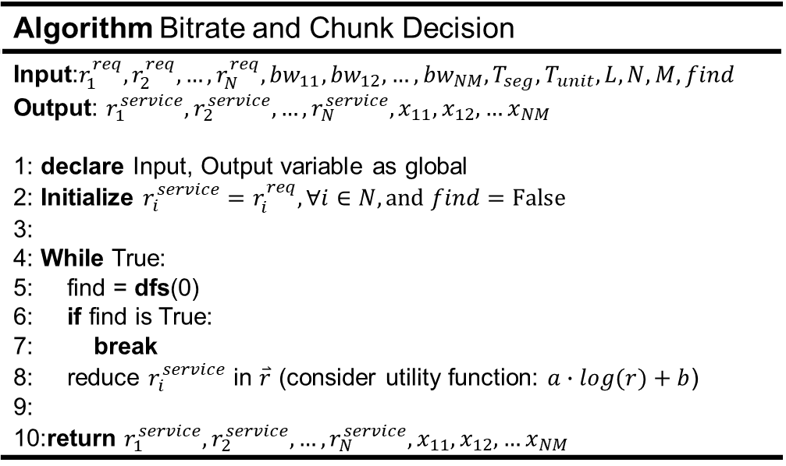
Algorithm
Based on Depth First Search (DFS)
To find chunk ratio, divide segment size with L
If L → ∞, it is optimal solution
DFS is based on full search
Algorithm Bitrate and Chunk Decision
Input:$r_{1}^{req},r_{2}^{req},…,r_{N}^{req},{bw}_{11},{bw}_{12},…,{bw}_{NM},T_{seg},T_{unit},L,N,M,find$ Output: $r_{1}^{service},r_{2}^{service},…,r_{N}^{service},x_{11},x_{12},…x_{NM}$ 1: declare Input, Output variable as global 2: Initialize $r_{i}^{service}=r_{i}^{req},∀i∈N, and find=False$ 3: 4: While True: 5: find = dfs(0) 6: if find is True: 7: break 8: reduce $r_{i}^{service}$ in $\overset{⃑}{r}$ (consider utility function: $a∙log(r)+b$) 9: 10:return $r_{1}^{service},r_{2}^{service},…,r_{N}^{service},x_{11},x_{12},…x_{NM}$

Slide 8
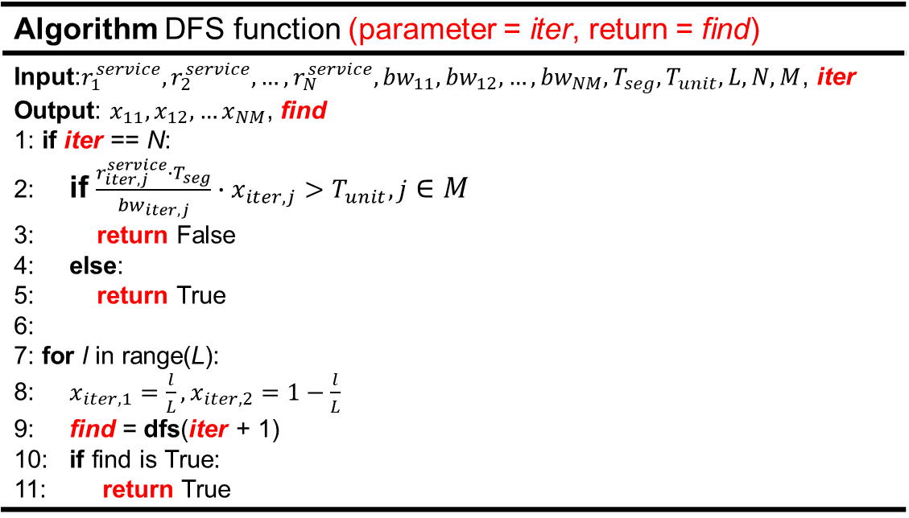
Algorithm
Based on Depth First Search (DFS)
To find chunk ratio, divide segment size with L
If L → ∞, it is optimal solution
DFS is based on full search
Algorithm DFS function (parameter = iter, return = find)
Input:$r_{1}^{service},r_{2}^{service},…,r_{N}^{service},{bw}_{11},{bw}_{12},…,{bw}_{NM},T_{seg},T_{unit},L,N,M$, iter Output: $x_{11},x_{12},…x_{NM}$, find 1: if iter == N: 2: if $\frac{r_{iter,j}^{service}∙T_{seg}}{{bw}_{iter,j}}∙x_{iter,j}>T_{unit},j∈M$ 3: return False 4: else: 5: return True 6: 7: for l in range(L): 8: $x_{iter,1}=\frac{l}{L},x_{iter,2}=1−\frac{l}{L}$ 9: find = dfs(iter + 1) 10: if find is True: 11: return True

Slide 9
Future Work
Evaluate algorithm
Find other solutions

